Slide 1
第1章 Visual C++网络编程概述
Visual C++网络编程是指用户使用MFC类库在VC编译器中编写程序，以实现网络应用。用户通过VC编程实现的网络软件可以在网络中不同的计算机之间互传文件、图像等信息。本章将向用户介绍基于Windows操作系统的网络编程基础知识，其开发环境是VC。在VC编译器中，使用Windows Socket进行网络程序开发是网络编程中非常重要的一部分。

Slide 2
1.1 网络基础知识
如果用户要进行VC网络编程，则必须首先了解计算机网络通信的基本框架和工作原理。在两台或多台计算机之间进行网络通信时，其通信的双方还必须遵循相同的通信原则和数据格式。本节将向用户介绍OSI七层网络模型、TCP/IP协议以及C/S编程模型。

Slide 3
1.1.1 OSI七层网络模型
OSI网络模型是一个开放式系统互联的参考模型。通过这个参考模型，用户可以非常直观地了解网络通信的基本过程和原理。OSI参考模型如图1.1所示。

Slide 4
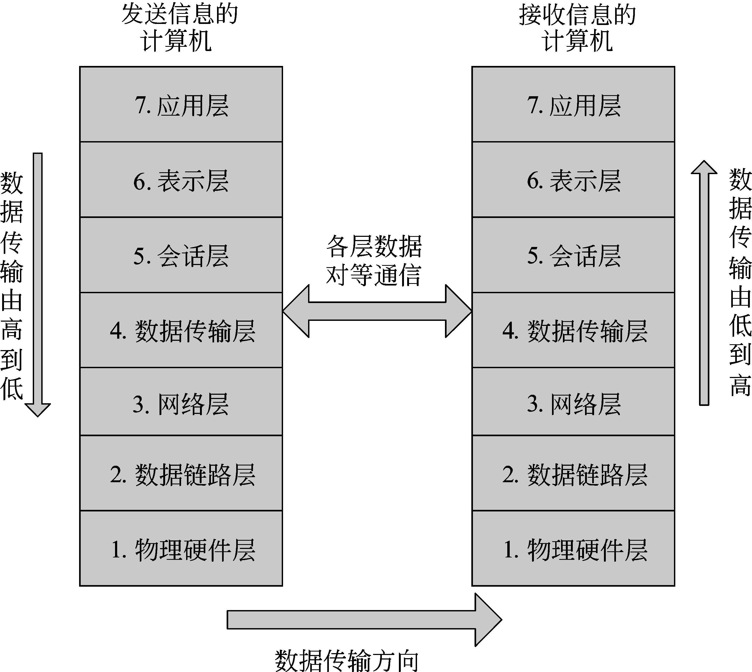
图1.1 OSI七层网络模型

Slide 5
用户从OSI网络模型可以很直观地看到，网络数据从发送方到达接收方的过程中，数据的流向以及经过的通信层和相应的通信协议。事实上在网络通信的发送端，其通信数据每到一个通信层，都会被该层协议在数据中添加一个包头数据。而在接收方恰好相反，数据通过每一层时都会被该层协议剥去相应的包头数据。用户也可以这样理解，即网络模型中的各层都是对等通信。在OSI七层网络模型中，各个网络层都具有各自的功能，如表1.1所示。

Slide 6
表1.1 各网络层的功能
协 议 层 名 | 功 能 概 述
物理硬件层 | 表示计算机网络中的物理设备。常见的有计算机网卡等
数据链路层 | 将传输数据进行压缩与解压缩
网络层 | 将传输数据进行网络传输
数据传输层 | 进行信息的网络传输
会话层 | 建立物理网络的连接
表示层 | 将传输数据以某种格式进行表示
应用层 | 应用程序接口
注意：在表1.1中列出了OSI七层网络模型中各层的基本功能概述。用户根据这些基本的功能概述会对该网络模型有一个比较全面的认识。

Slide 7
1.1.2 TCP/IP协议
TCP/IP协议实际上是一个协议簇，其包括了很多协议。例如，FTP（文本传输协议）、SMTP（邮件传输协议）等应用层协议。TCP/IP协议的网络模型只有4层，包括数据链路层、网络层、数据传输层和应用层，如图1.2所示。

Slide 8
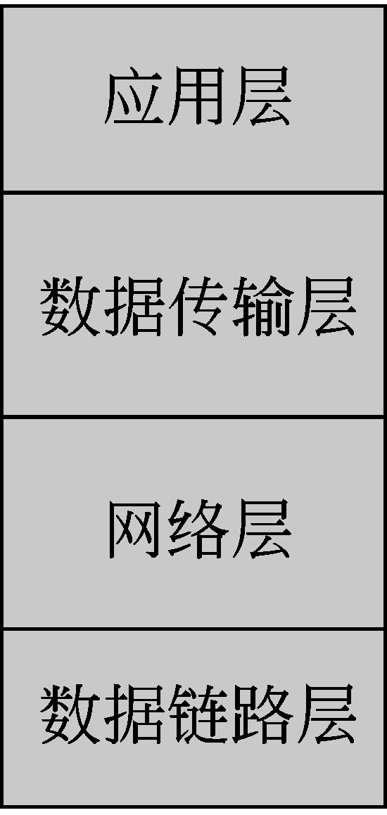
图1.2 TCP/IP网络协议模型
在TCP/IP网络编程模型中，各层的功能如表1.2所示。

Slide 9
表1.2 TCP/IP网络协议各层功能
协 议 层 名 | 功 能 概 述
数据链路层 | 网卡等网络硬件设备以及驱动程序
网络层 | IP协议等互连协议
数据传输层 | 为应用程序提供通信方法，通常为TCP、UDP协议
应用层 | 负责处理应用程序的实际应用层协议

Slide 10
在数据传输层中，包括了TCP和UDP协议。其中，TCP协议是基于面向连接的可靠的通信协议。其具有重发机制，即当数据被破坏或者丢失时，发送方将重发该数据。而UDP协议是基于用户数据报协议，属于不可靠连接通信的协议。例如，当用户使用UDP协议发送一条消息时，并不知道该消息是否已经到达接收方，或者在传输过程中数据已经丢失。但是在即时通信中，UDP协议在对一些对时间要求较高的网络数据传输方面有着重要的作用。

Slide 11
1.1.3 C/S编程模型
C/S编程模型是基于可靠连接的通信模型。在通信的双方必须使用各自的IP地址以及端口进行通信。否则，通信过程将无法实现。通常情况下，当用户使用C/S模型进行通信时，其通信的任意一方称为客户端，则另一方称为服务器端。
服务器端等待客户端连接请求的到来，这个过程称为监听过程。通常，服务器监听功能是在特定的IP地址和端口上进行。然后，客户端向服务器发出连接请求，服务器响应该请求则连接成功。否则，客户端的连接请求失败。C/S编程模型如图1.3所示。

Slide 12
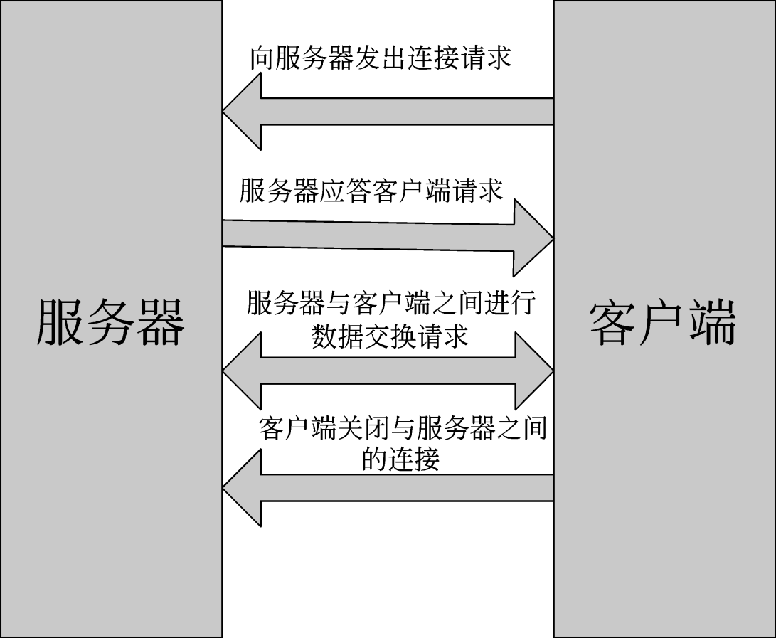
图1.3 C/S编程模型

Slide 13
由于客户端连接服务器时，需要使用服务器的IP地址和监听端口号才能完成连接。所以，服务器的IP地址和端口必须是固定的。在这里，向用户介绍部分协议所使用的端口号码。例如，HTTP协议（网页浏览服务）所使用的端口号为80，FTP协议（文本传输）所使用的端口号是21。
注意：用户在实际编程中，通信双方的连接以及数据通信均是基于Socket（套接字）进行的。

Slide 14
1.2 网络编程基础
网络应用程序可以使用MFC中封装的套接字类进行编程，也可以使用Windows API函数进行程序开发。相比较而言，MFC网络编程较简单一点，用户使用也非常方便。但是，使用MFC相关类编程会使用户对网络通信中的基本原理没有清晰的认识。而使用Windows API函数则恰好相反，可以使用户熟悉网络通信的基本原理。

Slide 15
1.2.1 Sockets套接字
用户在Windows中编写网络通信程序时，需要使用Windows Sockets（Windows套接字）。与Windows套接字相关的API函数称为Winsock函数。
在网络通信的双方，均有各自的套接字，并且该套接字与特定的IP地址和端口号相关联。通常，套接字主要有两种类型，分别是流式套接字（SOCK_STREAM）和数据报套接字（SOCK_DGRAM）。其中，流式套接字是专门用于使用TCP协议通信的应用程序中，而数据报套接字则是专门用于使用UDP协议进行通信的应用程序中。

Slide 16
1.2.2 网络字节顺序
网络字节顺序是指TCP/IP协议中规定的数据传输使用格式，与之相对的字节顺序是主机字节顺序。网络字节顺序表示首先将数据中最重要的字节进行存储。例如，当数据0x358457使用网络字节顺序进行存储时，该值在内存中的存放顺序将是0x35、0x84、0x57。因为通信数据可能会在不同的机器之间进行传输，所以通信数据必须以相同的格式进行整理。只有经过格式处理的通信数据，才能在不同的机器之间进行传输。
在Winsock中，已经提供了相关的函数处理网络字节顺序的相关问题，这些知识将在第2章中具体讲解。

Slide 17
1.3 Windows Sockets介绍
在MFC类库中，几乎封装了Windows Sockets的全部功能。在本节中，将向用户介绍两个主要的套接字相关类，分别是CAsyncSocket类和CSocket类。

Slide 18
1.3.1 CAsyncSocket类
在微软基础类库中，CAsyncSocket类封装了异步套接字的基本功能。用户使用该类进行网络数据传输的步骤如下：
（1）调用构造函数创建套接字对象。
（2）如果创建服务器端套接字，则调用函数Bind()绑定本地IP和端口，然后调用函数Listen()监听客户端的请求。如果请求到来，则调用函数Accept()响应该请求。如果创建客户端套接字，则直接调用函数Connect()连接服务器即可。
（3）调用Send()等功能函数进行数据传输与处理。
（4）关闭或销毁套接字对象。
注意：在MFC中，所有类中均有一个变量m_hWnd表示该类的实例句柄。

Slide 19
1.3.2 CSocket类
CSocket类派生于CAsyncSocket类。该类不但具有CAsyncSocket类的基本功能，还具有串行化功能。用户在实际编程中，通过将CSocket类与CSocketFile类和CArchive类一起使用，能够很好的管理数据以及发送数据。用户使用该类进行网络编程的步骤如下：
（1）创建CSocket类对象。
（2）如果创建服务器端套接字，则调用函数Bind()绑定本地IP和端口，然后调用函数Listen()监听客户端的请求。如果请求到来，则调用函数Accept()响应该请求。如果创建客户端套接字，则直接调用函数Connect()连接服务器即可。

Slide 20
（3）创建与CSocket类对象相关联的CSocketFile类对象。
（4）创建与CSocketFile类相关联的CArchive对象。
（5）使用CArchive类对象在客户端和服务器之间进行数据传输。
（6）关闭或销毁CSocket类、CSocketFile类和CArchive类的3个对象。

Slide 21
1.4 小 结
本章向用户介绍了网络编程有关的网络模型、工作原理、网络协议以及在MFC中使用相关的类进行网络程序编写步骤。用户通过本章的学习，将对网络编程的基础知识有一个大致的了解，同时也为后面的实际编程操作打下基础。如果用户在后面的编程实例中，遇到一些网络编程的基础知识疑问，可以再对本章进行复习、巩固，以便更好地理解网络编程知识。

